Slide 1
Ezop
Basne

Slide 2
EZOP
EZOP je poznati grčki basnopisac rođen u 6.stoljeću prije Krista. Rodom je iz Frigije u Maloj Aziji. Pod njegovim imenom došlo je do nas oko 400 basni, od kojih su mnoge dodali kasniji priređivači koristeći se starim temama.
Ezop je stvorio basnu kao književnu vrstu, dao joj je oblik dramski komponirane pričice s poučnom poantom (zaključnom mišlju).Većina njegovih basni donosi slike iz životinjskog svijeta, ističući d u prirodi vlada pravo jačeg i pametnijeg. Ezopove basne pisane su jednostavnim i jasnim stilom, s notom humora. Iz personificiranosti likova u basnama otkrivamo njihove osobine.

Slide 3
LISICA I RODA
Lisica pozove rodu u goste i pripremi joj gusto tekuće jelo na plitkim tanjurima tako da to roda nije mogla jesti. Idući put pozove roda lisicu u goste te joj pripremi jelo servirajući ga u uskim visokim vrčevima tako da to rada nije mogla jesti.
Lisica je lukava, sebična i bezobzirna, dok je roda osvetoljubiva i dosjetljiva.
Poučna misao basne je na kraju, u zaključku da ne činiš drugome ono što ne želiš da tebi učini.

Slide 4
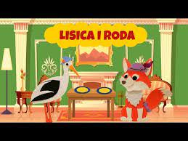
RODA U DOMU LISICE

Slide 5
LAV I MIŠ
Jednom je lav mišu poštedio život. Dogodilo se da je lav bio uhvaćen u gustu mrežu koje se nije mogao osloboditi. Tada je miš prišao lavu i zubićima uspio pregristi mrežu na više mjesta. Tako je spasio lava.
Lav je velikodušan, plemenit i zahvalan, dok je miš nesebičan, voli pomoći i dobronamjeran je.
Basna nas poučava da pomognemo onome tko je u nevolji.

Slide 6
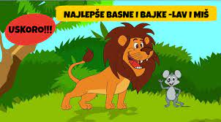
I MALENI MIŠ MOŽE POMOĆI VELIKOM LAVU

Slide 7
GAVRAN I LISICA
Jednom gavran ugrabi komad mesa, sjedne na drvo pa ga primijeti lisica. Počne hvaliti gavranovi naočitost ističuću da nijedna druga ptica ne zaslužuje kraljevsko dostojanstvo više od njega. Dobio bi ga da ima glas. Gavran zakriješti, ispusti meso, a lisica ga dohvati. Kaže mu da bi vladao svim životinjama da ima još i mozak. Lisica je lukava i domišljata, dok je gavran naivan i nepromišljen.
Poučna misao basne je da ne vjerujemo laskanju i slatkorječivosti neke osobe.

Slide 8

LISICA HVALI GAVRANA

Slide 9
PAUNOVO PERJE
Umišljena vrana uzme perje uginulog pauna i pričvrsti ga na rep. Prezirno pogleda svoje stare prijateljice i ode među paune. Kako pauni šire svoje prekrasno perje u lepeze, vrana to ne može i to je oda. Pauni je potjeraju kljunom, a i vrane je više ne žele. Vrana je umišljena i ohola, a paun je svjestan svoje ljepote i nema razumijevanja za pridošlice koji nisu njegove vrste.
Basna nas poučava da ne treba prezirati jednake sebi niti ih željeti nadvisiti.

Slide 10
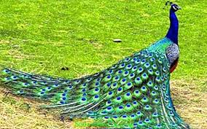
PAUNOV REP KAO LEPEZA

Slide 11
KOZA I VUK
Jednom neki stari vuk stigne podno stijene a kojoj pase koza. Stijena je prestrma, a koza zamamna da nije mogao otići. Zamoli je ljubaznim glasom da siđe sa stijene dolje na livadu gdje raste lijepa zelena trava. Oprezna koza odbije ga jer je znala da će ga Vuk se samo udalji škrgućući zubima. u tom slučaju nahraniti svojim mesom. Vuk se samo udalji škrgućući zubima. Koza je oprezna, mudra i snalažljiva, a vuk lakom, prijetvoran i neiskren.
Pouka basne je da ne vjeruješ jačem od sebe.

Slide 12

KOZA NE POVJERUJE VUKU

Slide 13
POLJSKI I GRADSKI MIŠ
Poljski i gradski miš se posjećuju. Gradski dođe poljskome gdje on gricka korijenje, travu i žito. Gradski miš odvede poljskoga u gradski dom gdje ima meda, datulja, smokava, kruha i brašna. Dok u smočnici grickaju, netko dođe pa se sakriju. To dojadi poljskom mišu pa ode natrag u polje. Poljski miš je skroman, voli slobodu i ne voli opasnost, dok je gradski miš hvalisav, ohol i oprezan.
Basna nas poučava da je bolje živjeti skromno i bezopasno, nego raskošno, uz malo slobode i moguću opasnost.

Slide 14

ŽIVOT POLJSKOG I GRADSKOG MIŠA

Slide 15
LAV, VUK I LISICA
Ostarjelog, nemoćnog lava u pećini kao svog kralja posjećuju životinje, ali ne i lisica. Kada vuk to kaže lavu, ona se pojavi. Dok je vuk ogovara, ona dolazi hvaleći se kako nosi lavu lijek. Kad on upita kakav, ona kaže da se vuku odere koža kako bi ona lava ugrijala. Vuk odmah ugine, a lisica reče da ne treba gospodara poticati na srdžbu, nego na dobrostivost.
Lav je ponosan, zahtjevan, lisica domišljata, a vuk naivan.
Poučna misao je da ne činiš drugome ono što ne želiš da ti drugi učine.

Slide 16
LAV I ZEC
Lav naiđe putem na uspavanog zeca. U trenutku kad ga namjerava pojesti, opazi jelena pa pusti zeca i krene u potjeru za jelenom. Lav ne uhvati jelena, vrati se zecu, ali on pobjegne. Lav požali jer je očekujući veći plijen, propustio manji iz šapa.
Lav je neumjeren i lakom, dok je zec brz i spretan.
Pouka basne je da ne budeš neumjeren i lakom jer neopazice izgubiš i ono što ti je već na dohvat ruke.

Slide 17
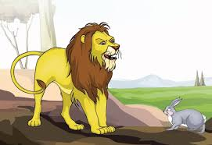
LAKOMI LAV I BRZONOGI ZEC

Slide 18
LAV I LISICA
Ostarjeli se lav povuče u spilju pretvarajući se bolesnim. Tako je tamanio životinje koje su ga došle posjetiti. Jednom dođe i lisica koja prozre njegovo lukavstvo. Kad ga upita kako mu je, on kaže da je loše. Lisica mu na pitanje zašto ne ulazi reče da je vidjela tragove mnogih koji su ušli, a ni jedan koji izlazi.
Lav je snalažljiv, prijetvoran i zao, a lisica promišljena, lukava i razborita.
Pouka basne je da budemo razboriti da unaprijed predvidimo opasnost.

Slide 19
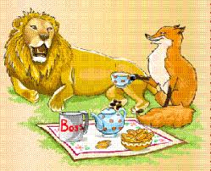
PONOSNI LAV I LUKAVA LISICA

Slide 20
MRAV I GOLUB
Žedan mrav siđe k izvoru, ali ga povuče vodena struja te počne tonuti. Golub to opazi, skine sa stabla grančicu i baci je u izvor. Na nju sjedne mrav i spasi se. Jednom neki ptičar, sastavivši trske pođe uloviti goluba. Mrav to ugleda pa ugrize ptičara za nogu. On osjeti bol, baci trske, a golub pobjegne.
Mrav je zahvalan i vraća dobročinitelju dobrim djelom. Golub je spreman pomoći i vrlo dobronamjeran.
Poučna misao basne je da dobročinitelju treba uzvratiti dobrim djelom.

Slide 21
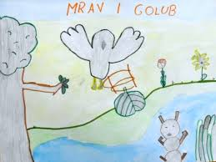
GOLUB POMAŽE MRAVU

